Slide 1
aws lambda
ssosso.table

Slide 2
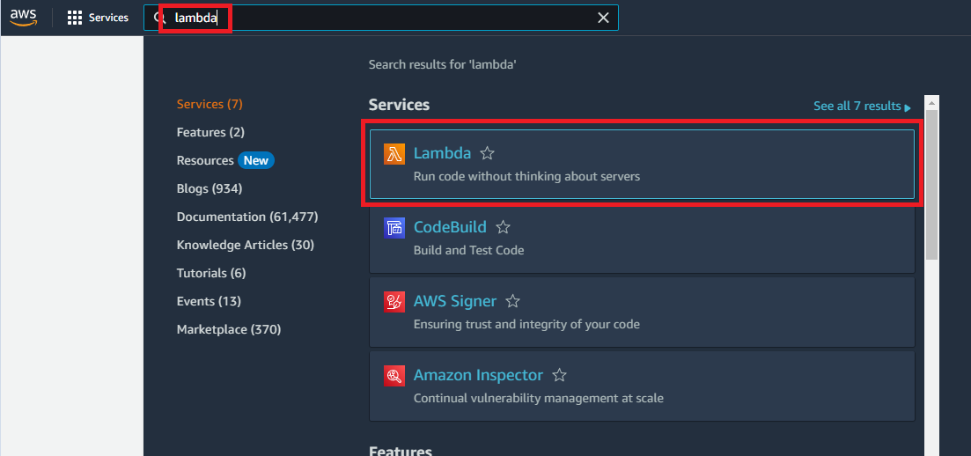
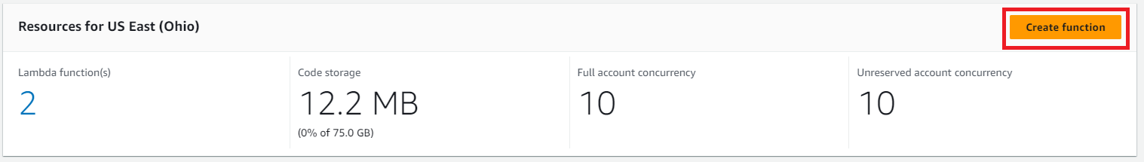
1. create lambda api

Slide 3
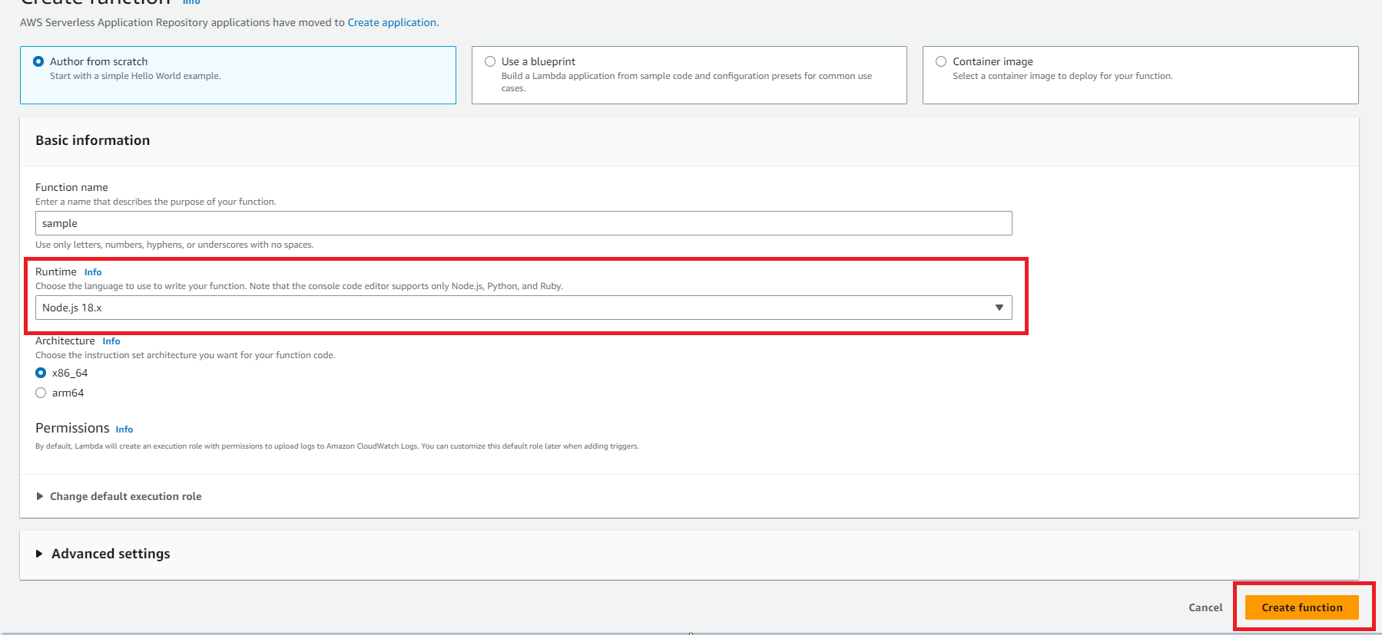
1. create lambda api -setting

Slide 4
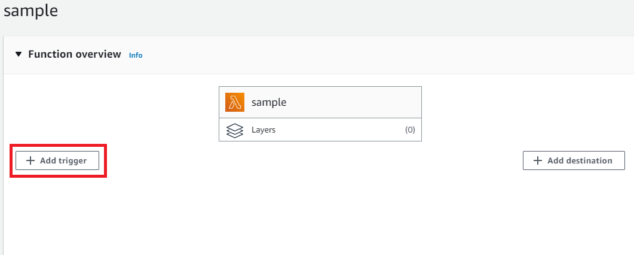
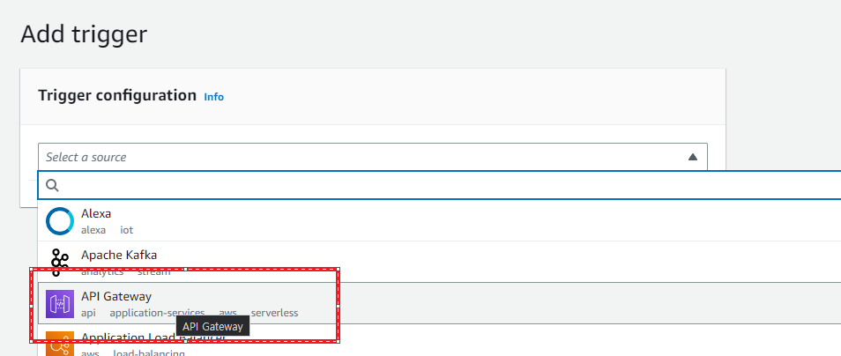
1. create lambda api – add endpoint

Slide 5
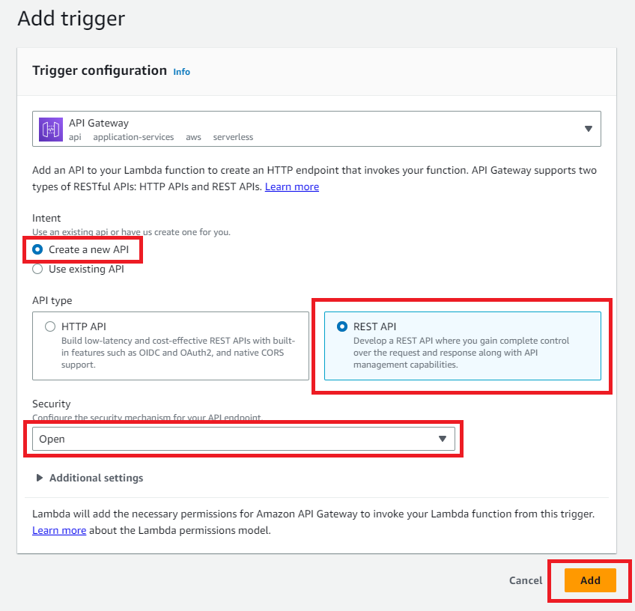
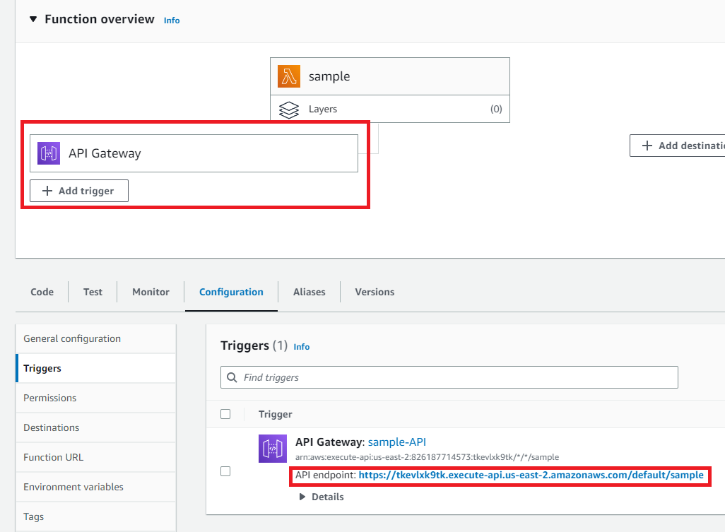
1. create lambda api – add endpoint

Slide 6
1. create lambda api – add endpoint

Slide 7
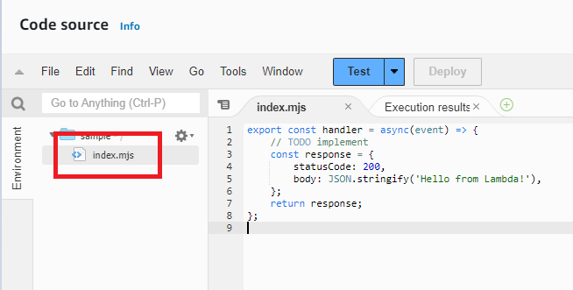

1. create lambda api – add endpoint

Slide 8

2. TODO
team-study SSR의 백엔드 api를 aws lambda를 이용한 serverless api로 변경하세요
index.mjs, time.mjs 두 개의 모듈을 만드세요
time.mjs는 getNow() 함수를 하나 가지며 해당 함수는 현재 시간을 반환해요
index.mjs에서 getNow를 import하여 해당 함수의 반환값을 클라이언트에 response하세요
es6 module 문법을 사용하세요

Slide 9
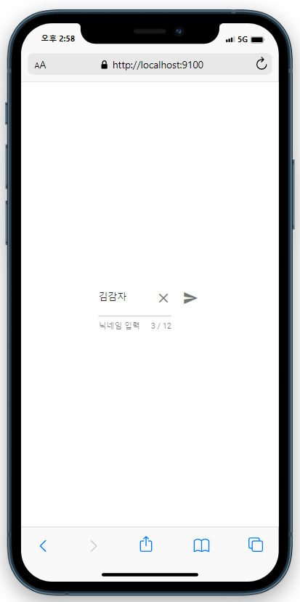
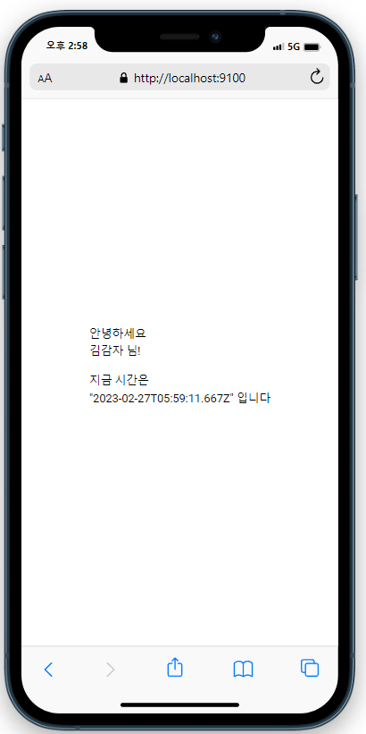
2. TODO

Slide 10
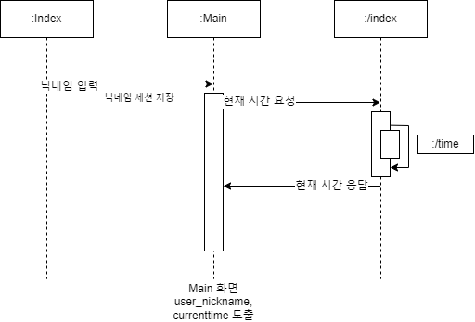
2. TODO

Slide 11
2. TODO: TMI
client(vue)에서 요청 시 cors 에러가 나는 것이 정상입니다
api단에서의 cors 허용을 통해 해결해보세요(중요함)

